Slide 1

Progetto: Briscola

Slide 2
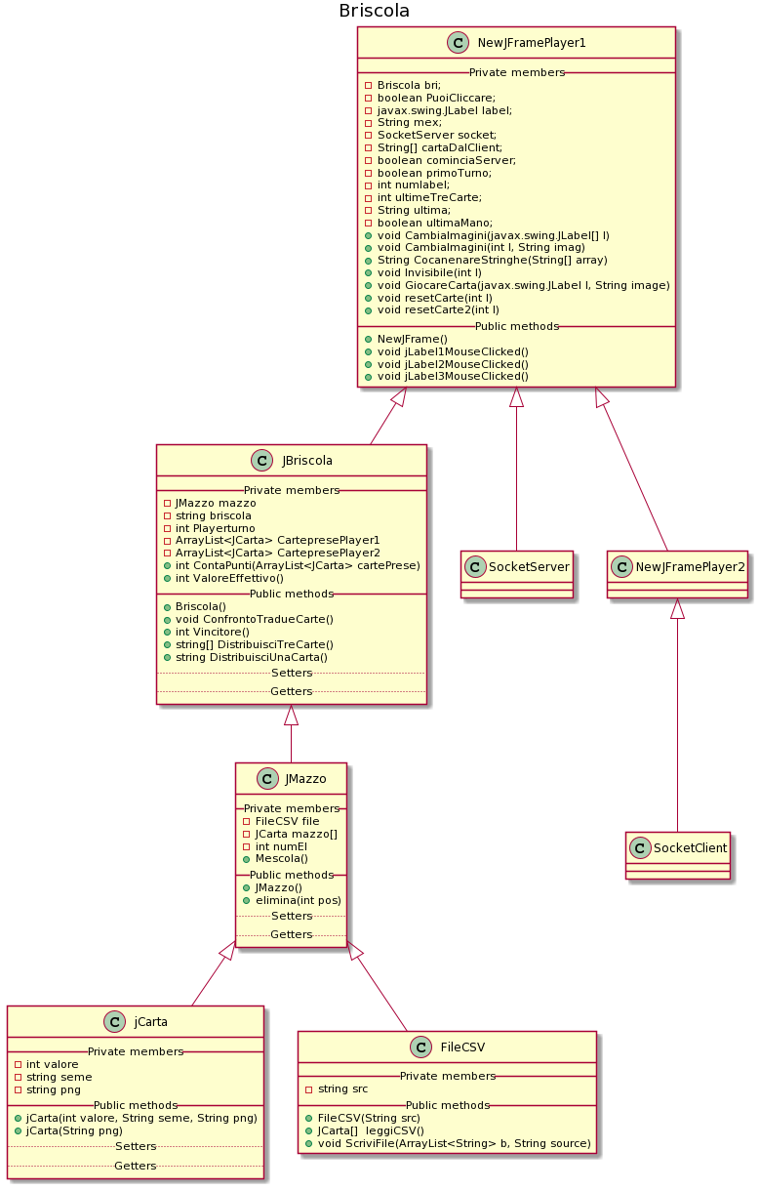
Briscola
Il progetto consiste nel creare un gioco di carte (briscola) uno vs. uno fra due utenti tramite due computer diversi.
Imagine link

Slide 3
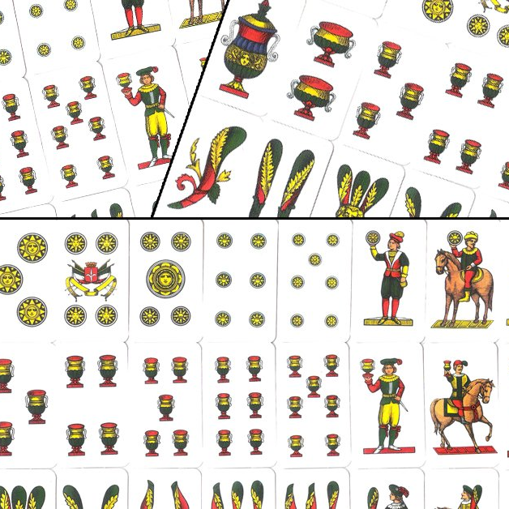
Briscola : jCarta
Una carta di briscola è composta dal seme e dal valore:
Bastoni
Denari
Coppe
Coppe
Nome immagine:
Valore-Seme.png
1-b.png

Slide 4
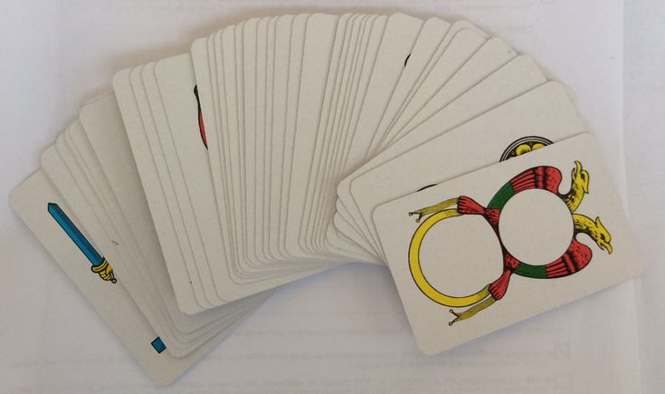
Briscola : jMazzo
Per giocare a Briscola si utilizza un mazzo di 40 carte diviso in 4 semi, ciascuno di 10 carte.

Slide 5
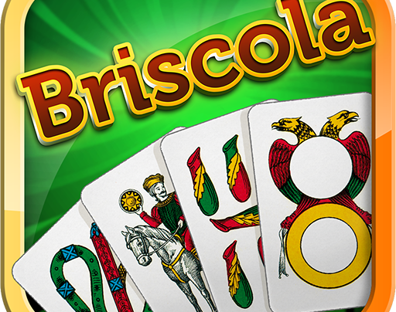
Briscola : jBriscola
Nel mazzo vi sono un totale di 120 punti, pertanto vincerà il round chi ne realizza almeno 61; se i punti sono 60 il round è considerato pari.

Slide 6
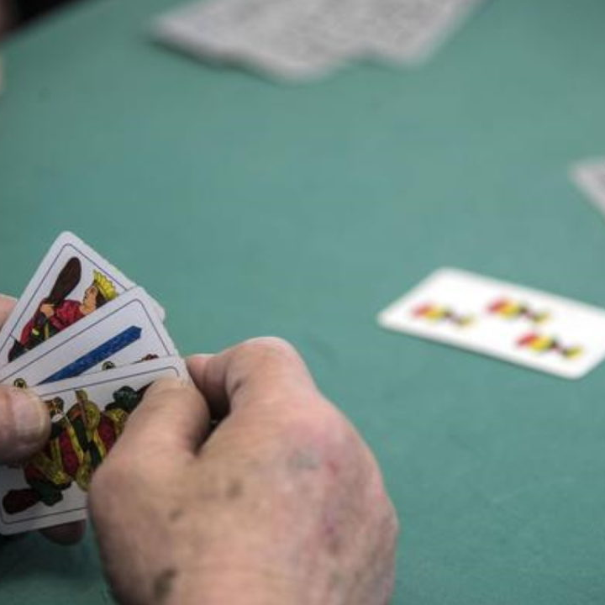
Briscola : Comunicazione
Comincia il client
Al client viene mandato il turno e la carta
Alla fine il server scrive al client chi ha vinto

